Slide 1

第6章 一 阶 电 路
6-1 动态电路概述
6-2 初始条件的确定
6-3 一阶电路的零输入响应
6−4 一阶电路的零状态响应
6−5 一阶电路的全响应
6-6 阶跃函数和阶跃响应
6-7 冲激函数和冲激响应

Slide 2
6-1 动态电路概述
一、 电阻电路与动态电路
电阻电路：电路中仅由电阻元件和电源元件构成。KCL、KVL方程和元件特性均为代数方程。描述电路的方程为代数方程。
动态电路：含储能元件L(M)、C。KCL、KVL方程仍为代数方程，而元件方程中含微分或积分形式。描述电路的方程为微分方程。

Slide 3
6-1 动态电路概述
二、 电路的过渡过程
稳定状态(稳态)
S
R
i
过渡状态(动态)
+
U_{S}
u_{C}
C
S未动作前
i = 0, u_{C} = 0
–
S
R
i
+
S接通电源后进入另一稳态
U_{S}
u_{C}
C
i = 0, u_{C}= U_{S}
–
过渡过程： 电路由一个稳态过渡到另一个稳态需要经历的过程。

Slide 4
6-1 动态电路概述
S
R
i
+
U_{S}
u_{C}
C
–
u_{C}
U_{S}
初始
状态
O
过渡
状态
t₁
t
新稳态

Slide 5
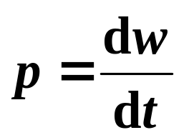
6-1 动态电路概述
三、过渡过程产生的原因
R₁
1. 电路中含有储量元件(内因)
+
u_{S}
R₂
R₃
能量不能跃变
−
2. 电路结构或电路参数发生变化(外因)
R₁
支路的接入、断开；开路、短路等
+
+
换路
u_{S}
u_{C}
C
R₃
参数变化
−
–

Slide 6
6-1 动态电路概述
四、分析方法
经典法
拉普拉斯变换法
状态变量法
时域分析法
频域分析法
时域分析法

Slide 7
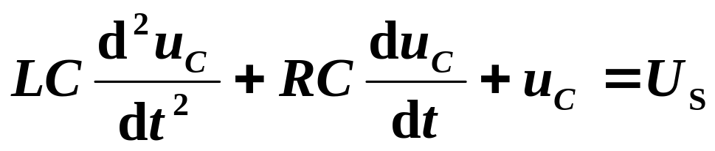
6-1 动态电路概述
五、动态电路的阶数
S (t=0)
R
L
+
U_{S}
C
u_{C}
–
( t >0 )
一阶电路：一阶微分方程所描述的电路.
二阶电路：二 阶微分方程所描述的电路.
高阶电路：高 阶微分方程所描述的电路.

Slide 8
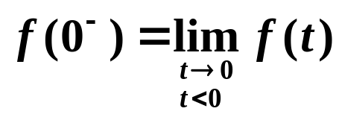
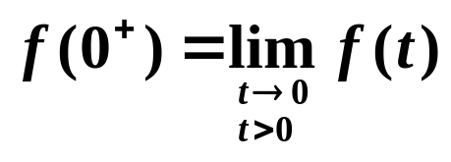
6-2 初始条件的确定
一、换路时刻
t=0时换路
S (t=0)
R
L
+
U_{S}
C
u_{C}
0⁻
0⁺
–
t = 0⁻ t = 0的前一瞬间
t = 0 换路瞬间
t = 0⁺ t = 0的后一瞬间
t = t₀⁻ ： t₀的前一瞬间
t = t₀换路：
t = t₀⁺： t₀的后一瞬间

Slide 9
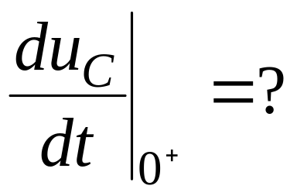
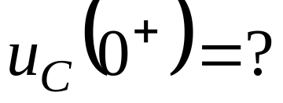
6-2 初始条件的确定
初始条件：t = 0⁺时电压 、电流及其各阶导数的值。
S (t=0)
R
L
+
U_{S}
C
u_{C}
(t>0)
–
例如：

Slide 10
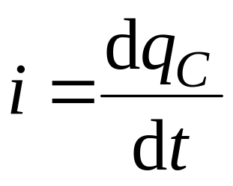
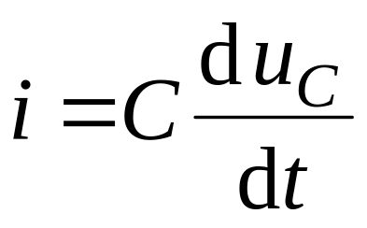
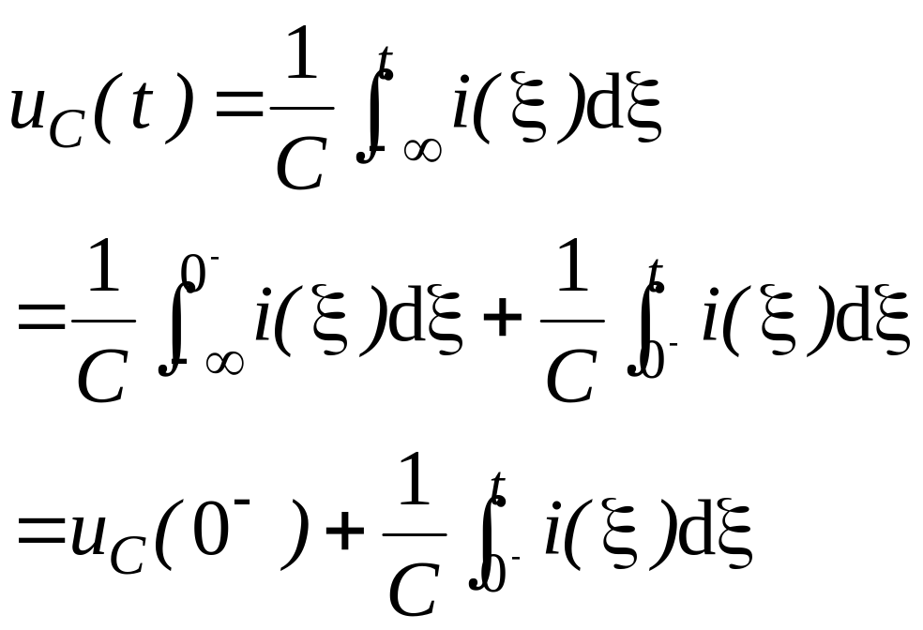
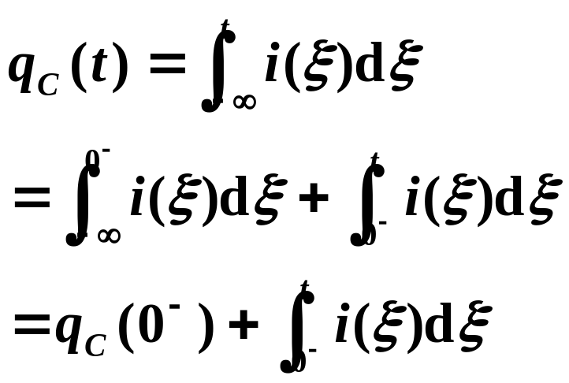
6-2 初始条件的确定
二、换路定则
i
+
q_{C}=Cu_{C}
u_{C}
C
–

Slide 11
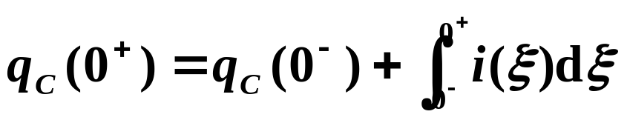
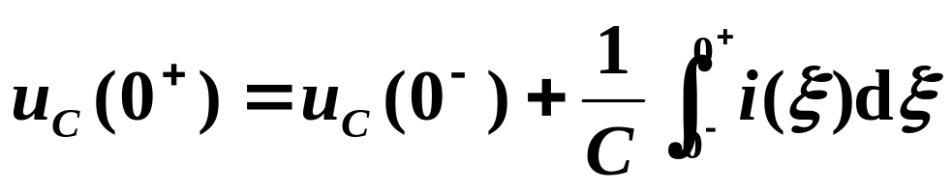
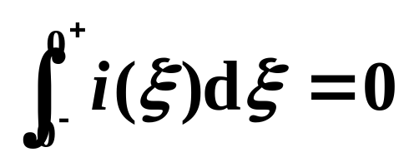
6-2 初始条件的确定
二、换路定则
当t = 0⁺时,
当i(t)为有限值时,
q_{C} (0⁺) = q_{C} (0⁻)
电荷守恒
u_{C} (0⁺) = u_{C} (0⁻)
换路瞬间，若电容电流保持为有限值，
则电容电压（电荷）换路前后保持不变。

Slide 12
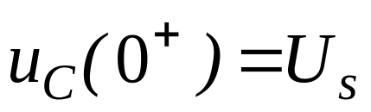
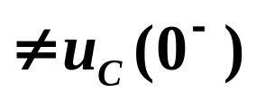
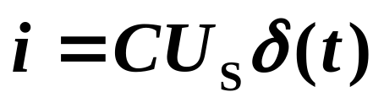
6-2 初始条件的确定
二、换路定则 (开闭定则)
特例：
跃变！
S
i
+
u_{C}
U_{S}
C
–
i为冲激函数

Slide 13
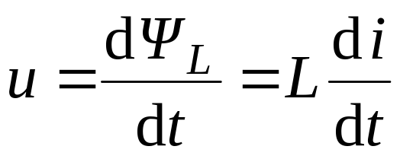
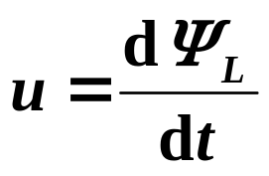
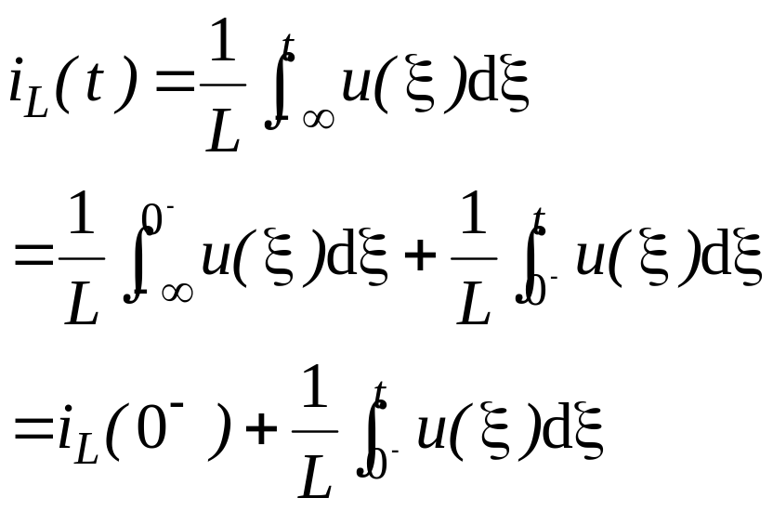
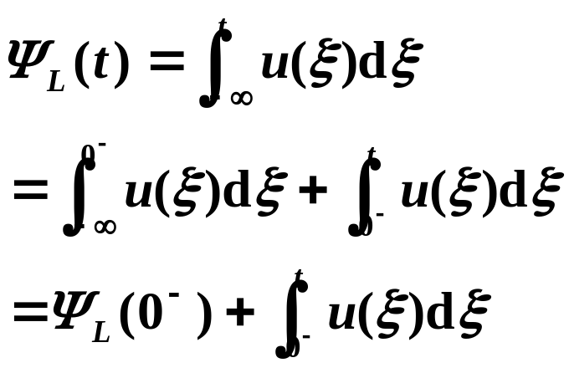
6-2 初始条件的确定
二、换路定则 (开闭定则)
i_{L}
+
Ψ_{L}=Li_{L}
u
L
–

Slide 14
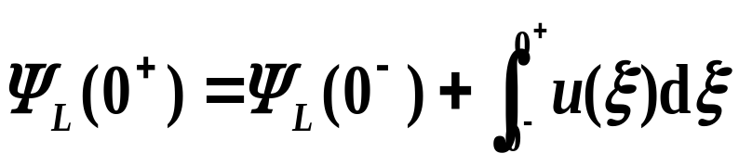
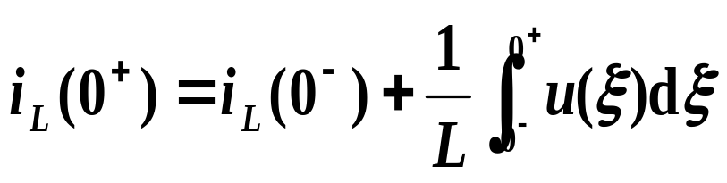
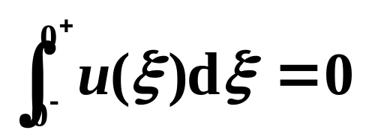
6-2 初始条件的确定
二、换路定则 (开闭定则)
当t = 0⁺时,
当u(t)为有限值时,
Ψ_{L} (0⁺) = Ψ_{L} (0⁻)
磁链守恒
i_{L} (0⁺) = i_{L} (0⁻)
换路瞬间，若电感电压保持为有限值，
则电感电流（磁链）换路前后保持不变。

Slide 15
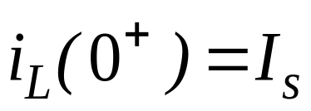
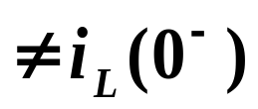
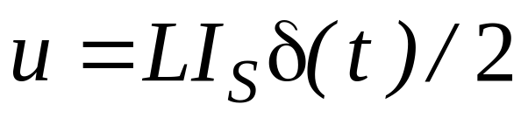
6-2 初始条件的确定
二、换路定则 (开闭定则)
特例：
跃变！
i_{L}
+
I_{S}
u
L
–
u为冲激函数

Slide 16
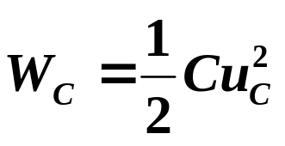
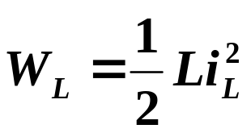
6-2 初始条件的确定
小结：
(1) 一般情况下电容电流、电感电压均为有限值，
换路定则成立。
q_{C} (0⁺) = q_{C} (0⁻)
ψ_{L} (0⁺)= ψ_{L} (0 ⁻ )
换路定则:
u_{C} (0⁺) = u_{C} (0⁻)
i_{L}(0⁺)= i_{L}(0 ⁻)
(2) 换路定则是建立在能量不能突变的基础上。

Slide 17
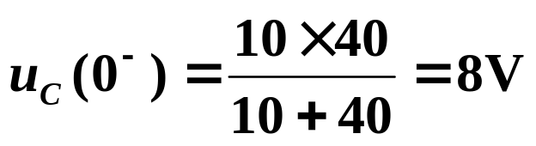
6-2 初始条件的确定
三、电路初始条件的确定
例1.
i
10kΩ
+
i_{C}
+
t = 0时打开开关S.
10V
40kΩ
C
u_{C}
求 u_{C} (0⁺) ，i_{C} (0⁺)
−
S
−
解：
由换路定则：
u_{C} (0⁺) = u_{C} (0⁻)=8V

Slide 18
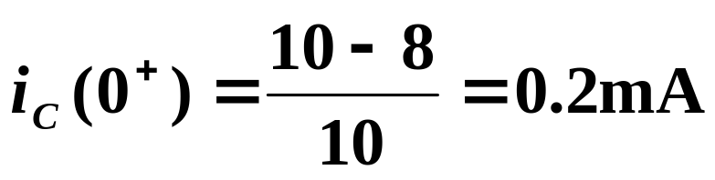
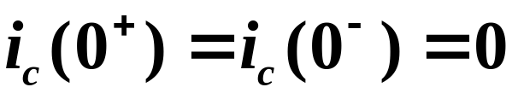
6-2 初始条件的确定
三、电路初始条件的确定
0⁺等效电路：
i
10kΩ
i (0⁺)
+
i_{C}
+
+
10kΩ
i_{C}(0⁺)
+
10V
40kΩ
C
u_{C}
10V
8V
−
S
−
−
−
×

Slide 19
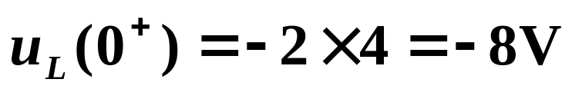

6-2 初始条件的确定
三、电路初始条件的确定
1Ω
4Ω
i_{L}
例2.
+
t = 0时闭合开关S.
求u_{L}(0⁺).
10V
S
u_{L}
L
–
解：
0⁺等效电路：
i_{L}(0⁺)= i_{L}(0⁻)=2A
1Ω
4Ω
+
10V
u_{L} (0⁺)
i_{L}(0⁺)
–
×
注意：

Slide 20
6-2 初始条件的确定
求初始值的一般方法：
(1) 由换路前电路求u_{c}(0⁻)和i_{L}(0⁻)；
(2) 由换路定则，得u_{C}(0⁺)和i_{L}(0⁺)；
(3) 作0⁺等效电路：
电容用电压为u_{C}(0⁺)的电压源替代；
电感用电流为i_{L}(0⁺)的电流源替代。
(4) 由0⁺电路求所需的u(0⁺)、i(0⁺)。

Slide 21
6-2 初始条件的确定
例3.
L
i_{L}
+
u_{L}
–
+
I_{S}
R
C
u_{C}
求 i_{C}(0⁺) , u_{L}(0⁺).
S(t=0)
–
解：
i_{L}(0⁺)=i_{L}(0⁻)=I_{S}
u_{C}(0⁺)=u_{C}(0⁻)=RI_{S}
0⁺电路：
i_{L}(0⁺)
u_{L}(0⁺)=− u_{C}(0⁺)=− RI_{S}
i_{C} (0⁺)
i_{C}(0⁺)=i_{L}(0⁺) −u_{C}(0⁺)/R
=I_{S}−I_{S}
=0
+
–
+
u_{L} (0⁺)
u_{C} (0⁺)
R
–

Slide 22
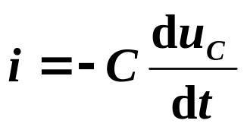
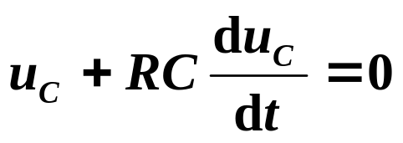
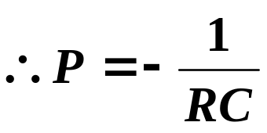
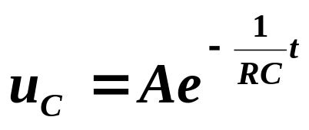
6-3 一阶电路的零输入响应
零输入响应(Zero−input response )：
激励(电源)为零，由初始储能引起的响应。
一、 RC电路的零输入响应 (电容对电阻放电)
S(t=0)
i
+
u_{C} (0⁻)=U₀
+
u_{C}
R
u_{C}
C
–
–
齐次微分方程的通解：u_{C}(t)=Ae^{pt}
特征方程 RCp+1=0

Slide 23
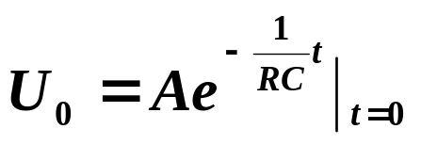
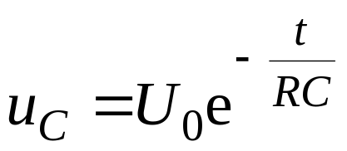

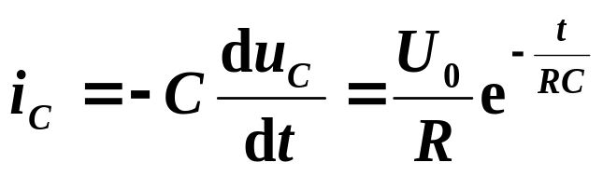
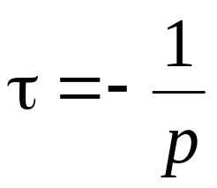
6-3 一阶电路的零输入响应
一、RC电路的零输入响应 (电容对电阻放电)
u_{C}
U₀
初始值 u_{C} (0⁺)=u_{C}(0⁻)=U₀
→ A=U₀
O
t
i_{C}
I₀
O
t
令τ =RC, τ 具有时间的量纲 , 称τ 为时间常数.
(欧×法=欧×库/伏=欧×安×秒/伏=秒)

Slide 24
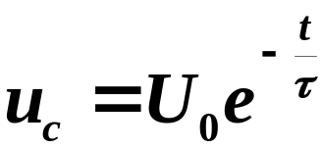
6-3 一阶电路的零输入响应
一、 RC电路的零输入响应 (电容对电阻放电)
从理论上讲 t →∞ 时,电路才能达到稳态. 单实际上一般认为经过3τ − 5τ 的时间, 过渡过程结束,电路已达到新的稳态.
t
0 τ 2τ 3τ 4τ 5τ
U₀ 0.368U₀ 0.135U₀ 0.05U₀ 0.02U₀ 0.007 U₀
(实验测τ 的方法)

Slide 25
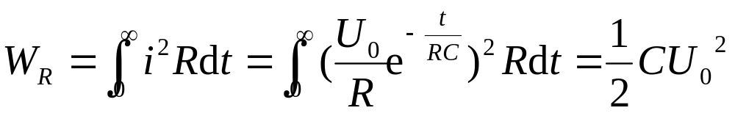
6-3 一阶电路的零输入响应
一、 RC电路的零输入响应(电容对电阻放电)
能量关系：
电容C 的能量不断释放, 被电阻R 吸收, 直到全部储能消耗完毕.
C
R

Slide 26
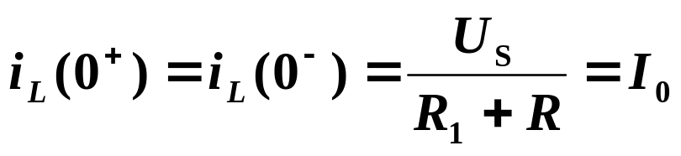
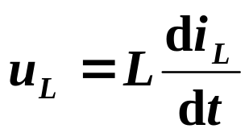
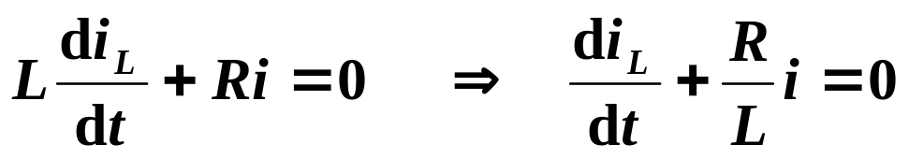
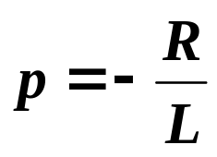
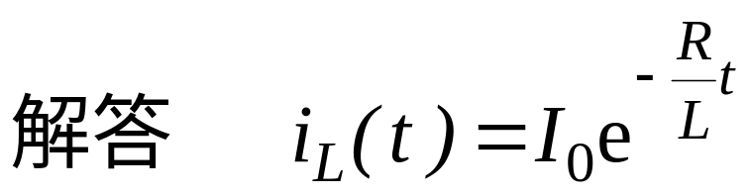
6-3 一阶电路的零输入响应
二、 RL电路的零输入响应 (电感对电阻放电)
R₁
R
i_{L}
+
U_{S}
S
(t=0)
L
u_{L}
–
其解答形式为：i(t) = Ae^{pt}
由特征方程：Lp+R=0 得
得 i(0⁺)=A= I₀
由初值 i(0⁺)=i(0⁻)= I₀

Slide 27
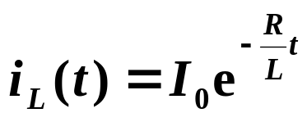

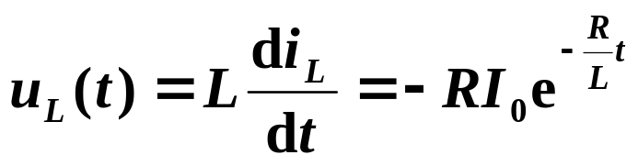

6-3 一阶电路的零输入响应
二、 RL电路的零输入响应 (电感对电阻放电)
i_{L}
I₀
O
t
(1) i_{L}, u_{L} 以同一指数规律衰减到零；
(2)衰减快慢取决于L/R。
u_{L}
O
t
− RI₀
令τ =L/R ⎯ RL电路的时间常数
3τ −5τ 过渡过程结束。
量纲：亨/欧=韦/安*欧=韦/伏=伏*秒/伏=秒

Slide 28
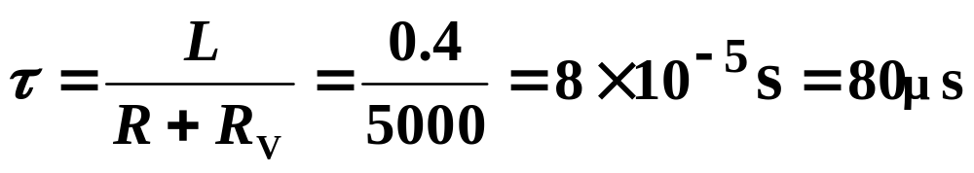


6-3 一阶电路的零输入响应
二、 RL电路的零输入响应 (电感对电阻放电)
S(t=0)
i_{L}
例.
+
R=0.2Ω
R_{V}
5kΩ
35V
u_{V}
V
–
L=0.4H
i_{L} (0⁺)=i_{L}(0⁻)=35/0.2=175 A= I₀
u_{V} (0⁺)= − 875 kV

Slide 29
6-3 一阶电路的零输入响应
二、 RL电路的零输入响应 (电感对电阻放电)
采取措施：并联二极管
S(t=0)
i_{L}
R=0.2Ω
35V
D
L=0.4H

Slide 30

6-3 一阶电路的零输入响应
小结：
1. 一阶电路的零输入响应是由储能元件的初值引起的响应，
是一个指数衰减函数。
2. 衰减快慢取决于时间常数τ 。
RC电路 ： τ = RC, RL电路： τ = L/R
3. 同一电路中所有响应具有相同的时间常数。
4. 一阶电路的零输入响应和初值成正比：

Slide 31


6−4 一阶电路的零状态响应
零状态响应(Zero−state response)：
储能元件初始能量为零，在激励(电源)作用下产生的过渡过程。
一、 RC电路的零状态响应
(1) 列方程：
S(t=0)
R
i
+
u_{R}
–
+
U_{S}
u_{C}
C
非齐次线性常微分方程
–
u_{C} (0⁻)=0
解答形式为：
(2) 求特解 u_{C}'= U_{S}
特解
通解
强制分量 (稳态分量)

Slide 32




6−4 一阶电路的零状态响应
一、 RC电路的零状态响应
(3) 求齐次方程通解 u_{C}“ 自由分量(暂态分量)
(4) 求全解
(5) 定常数
u_{C} (0⁺)=A+U_{S}= 0
∴ A= − U_{S}
强制分量(稳态)
自由分量(暂态)

Slide 33


6−4 一阶电路的零状态响应
一、 RC电路的零状态响应
u_{c}
u_{C}'
U_{S}
O
u_{C}"
t
− U_{S}
i
O
t

Slide 34


6−4 一阶电路的零状态响应
一、 RC电路的零状态响应
能量关系：
R
电源提供的能量一部分被电阻消耗掉，
U_{S}
一部分储存在电容中，且W_{C}=W_{R}
C
充电效率为50%

Slide 35




6−4 一阶电路的零状态响应
一、 RC电路的零状态响应
例.
i₁
S
1Ω
u
1Ω
i_{C}
+
1Ω
+
t= 0时闭合开关S.
+
0.8F
u_{C}
2V
求u_{c、}i₁的零状态响应。
−
2i₁
−
−
解法1:

Slide 36






6−4 一阶电路的零状态响应
一、 RC电路的零状态响应
u_{C} (V)
1.5
O
t

Slide 37


6−4 一阶电路的零状态响应
一、 RC电路的零状态响应
解法2:
戴维南等效.
i₁
1Ω
S
1Ω
0.25Ω
S
1Ω
+
1Ω
+
+
+
+
0.8F
u_{C}
1.5V
0.8F
u_{C}
2V
−
2i₁
−
−
−
−

Slide 38



6−4 一阶电路的零状态响应
二、 RL电路的零状态响应
S (t=0)
i_{L}
R
u_{R}
–
+
+
U_{S}
L
u_{L}
–
i_{L}(0⁻)=0

Slide 39
6−4 一阶电路的零状态响应
小结：
1. 一阶电路的零状态响应是储能元件无初始储量时，由激励引起的响应。解答有二个分量:
u_{C} =u_{C}'+u_{C}"
2. 时间常数与激励源无关。
3. 线性一阶网络的零状态响应与激励成正比。

Slide 40

6−5 一阶电路的全响应
全响应：非零初始状态的电路受到激励时电路中产生的响应。
一、一阶电路的全响应及其两种分解方式
1. 全解 = 强制分量(稳态解)+自由分量(暂态解)
以RC电路为例
非齐次方程
S(t=0)
R
i
+
u_{R}
–
+
解答为 u_{C}(t)=u_{C}' + u_{C}"
U_{S}
u_{C}
C
u_{C}'= U_{S}
u_{C}"=Ae^{pt}
–
u_{C} (0⁻)=U₀
τ =RC
u_{C} (0⁺)=A+U_{S}=U₀
∴ A=U₀− U_{S}

Slide 41

6−5 一阶电路的全响应
一、一阶电路的全响应及其两种分解方式
1. 全解 = 强制分量(稳态解)+自由分量(暂态解)
(t>0)
u_{C}
强制分量(稳态解)
U_{S}
u_{C}'
U₀
u_{C}
自由分量(暂态解)
t
o
u_{C}"
U₀− U_{S}

Slide 42

6−5 一阶电路的全响应
2. 全响应= 零状态响应 + 零输入响应
S(t=0)
S(t=0)
R
i₁
S(t=0)
R
i₂
R
i
+
u_{R}
–
+
+
u_{R1}
–
+
+
u_{R2}
–
+
U_{S}
u_{C}
=
U_{S}
u_{C1}
+
u_{C2}
C
C
C
–
–
–
u_{C} (0⁻)=U₀
u_{C 1}(0⁻)=0
u_{C2} (0⁻)=U₀
u_{c}
全响应
零状态响应
U_{S}
U₀
零状态响应
零输入响应
零输入响应
t
0

Slide 43
6−5 一阶电路的全响应
全响应小结:
1. 全响应的不同分解方法只是便于更好地理解过渡过程的本质;
2. 零输入响应与零状态响应的分解方法其本质是叠加，因此只适用于线性电路；
3. 零输入响应与零状态响应均满足齐性原理，但全响应不满足。

Slide 44

6−5 一阶电路的全响应
二、用三要素法分析一阶电路

Slide 45




6−5 一阶电路的全响应
例1.
S
已知： t=0时合开关S。
求 换路后的u_{C}(t) 。
+
1A
2Ω
3F
u_{C}
1Ω
−
解
u_{C} (V)
2
0.667
0
t

Slide 46





6−5 一阶电路的全响应
例2.
2Ω
i
已知：电感无初始储能 t = 0 时合 S₁ , t =0.2s时合S₂。
S₁(t=0)
1H
10V
求换路后的电感电流i(t)。
3Ω
S₂
(t=0.2s)
解
0 < t < 0.2s
i
(A)
t > 0.2s
5
2
1.26
0
0.2
t (s)

Slide 47


6-6 阶跃函数和阶跃响应
一、阶跃函数 (Unit step function)
ε (t)
1. 定义
O
t
S
R
i
+
U_{S}
u_{C}
C
–

Slide 48


6-6 阶跃函数和阶跃响应
一、阶跃函数 (Unit step function)
2. 延迟单位阶跃函数
ε (t)
O
t
t₀
延迟单位阶跃函数可以起始任意函数
f(t)
f(t)ε(t− t₀)
O
t₀
t
O
t₀
t

Slide 49

6-6 阶跃函数和阶跃响应
一、阶跃函数 (Unit step function)
f(t)
例1.
1
ε (t)
1
O
t₀
t
O
t₀
t
−ε(t− t₀)
例2.
f(t)
1
0
1
t

Slide 50


6-6 阶跃函数和阶跃响应
二、 阶跃响应
S(t=0)
R
i
R
i
+
+
+
+
u_{C}
u_{C}
U_{S}
C
U_{S}ε (t)
C
–
–
–
–
u_{C} (0⁻)=0
u_{C} (0⁻)=0
u_{C}
U_{S}
O
t
i
O
t

Slide 51


6-6 阶跃函数和阶跃响应
二、 阶跃响应
延时阶跃响应
R
i
u_{C} (t₀⁻ )=0
+
+
激励在t=t₀时加入，
则响应从t=t₀开始。
U_{S}ε (t−t₀)
u_{C}
C
–
–
u_{C}
i
U_{S}
O
t₀
t
O
t₀
t

Slide 52

6-6 阶跃函数和阶跃响应
二、 阶跃响应
注意：
二者的区别 !
零状态网络的阶跃响应为 y(t)ε(t) 时，
则延时t₀的阶跃响应为 y(t-t₀) ε(t-t₀).
结论：

Slide 53



6-6 阶跃函数和阶跃响应
例1
求阶跃响应i_{C} .
10kΩ
u_{S} (V)
+
i_{C}
10
u_{S}
10kΩ
100μF
−
0
0.5
t (s)
解:
10kΩ
10kΩ
+
+
10ε (t)
10kΩ
10ε (t−t₀)
100μF
10kΩ
100μF
−
−

Slide 54


6-6 阶跃函数和阶跃响应
10kΩ
5kΩ
+
等效
+
10ε (t)V
10kΩ
100μF
5ε (t) V
100μF
−
−
10kΩ
+
10ε (t-t₀)V
10kΩ
100μF
−

Slide 55

6-6 阶跃函数和阶跃响应
分段表示为：

Slide 56

6-6 阶跃函数和阶跃响应
另解：
分段表示为
波形
i_{C}(mA)
1
0.368
0
0.5
t(s)
−0.632

Slide 57
6-6 阶跃函数和阶跃响应
例2.
已知: u(t)如图示 , i_{L}(0)= 0 。求: i_{L}(t) , 并画波形。
1Ω
i_{L}
u(t)
(V)
+
2
u(t)
5Ω
5H
1
−
0
1
2
t (s)
解
方法一：用分段函数表示
t < 0 i_{L}(t)=0
1Ω
i_{L}
0 < t ≤ 1 i_{L}(0⁺)=0
i_{L}(∞)=1A
+
1V
5Ω
5H
τ =5/ (1//5)=6 s
i_{L}(t) = 1−e^{−t / 6} A
−

Slide 58

6-6 阶跃函数和阶跃响应
1Ω
i_{L}
1 < t ≤ 2 i_{L}(1⁺)= i_{L}(1⁻)= 1−e^{−1/ 6} =0.154 A
+
i_{L}(∞)=2A
2V
5Ω
5H
−
τ =6 s
i_{L}(t) = 2 +[0.154−2] e^{− ( t − 1 )/ 6} = 2−1.846 e^{− ( t − 1 )/ 6} A
t > 2 i_{L}(2⁺)= i_{L}(2⁻)= 2 - 1.846 e ^{- ( 2 - 1 )/ 6} =0.437 A
1Ω
i_{L}
i_{L}( )=0
τ =6 s
i_{L}(t) = 0.437 e^{− ( t − 2 )/ 6} A
5Ω
5H

Slide 59

6-6 阶跃函数和阶跃响应
i_{L}(t)
(A)
0.437
0.154
0
1
2
t (s)

Slide 60
6-6 阶跃函数和阶跃响应
解法二：用全时间域函数表示(叠加)
u(t)
(V)
u(t)= ε (t)+ε (t−1)−2ε (t−2)
2
1
ε (t)
(1− e^{− t / 6})ε (t)
0
1
2
t (s)
ε (t−1)
(1−e^{−( t−1) / 6} )ε (t−1)
−2ε (t−2)
−2(1−e^{−( t − 2) / 6} )ε (t−2)
i_{L}(t) = (1− e^{− t / 6})ε (t)+ (1−e^{−( t−1) / 6} )ε (t−1)−2(1−e^{−( t − 2) / 6} )ε (t−2) A

Slide 61




6-7 冲激函数和冲激响应
一、冲激函数(Unit Impulse Function)
1. 单位脉冲函数
f(t)
1/Δ
0
Δ
t

Slide 62




6-7 冲激函数和冲激响应
一、冲激函数(Unit Impulse Function)
2. 定义
δ (t)
O
t
kδ(t)

Slide 63



6-7 冲激函数和冲激响应
一、冲激函数(Unit Impulse Function)
例.
u_{S}
i_{C}
+
+
U
u_{S}
C
u_{C}
−
−
0
τ
t

Slide 64




6-7 冲激函数和冲激响应
一、冲激函数(Unit Impulse Function)
u_{S}
u_{C}
U
U
τ
0
τ '
t
i_{C}
O
t
i_{C}(t)
CU/τ
CUδ (t)
0
τ '
τ
t
O
t
τ → 0
u_{c} →Uε(t)
i_{C} →CU δ (t)

Slide 65

6-7 冲激函数和冲激响应
一、冲激函数(Unit Impulse Function)
S
i
+
i_{C} = CU_{S} δ (t)
u_{C}
t = 0时合S
U_{S}
C
–
i_{C}(t)
CU_{S}δ (t-t₀)
t = t₀时合S →
O
t
延迟单位冲激函数δ (t-t₀):
δ (t-t₀)
O
t₀
t

Slide 66





6-7 冲激函数和冲激响应
一、冲激函数(Unit Impulse Function)
3. δ 函数的筛分性质
f(t)在t=0时连续
同理有
例.
解:

Slide 67





6-7 冲激函数和冲激响应
一、冲激函数(Unit Impulse Function)
4. ε (t) 和δ (t)的关系
= ε (t)
证明：
s(t)
h(t)
零状态
零状态

Slide 68






6-7 冲激函数和冲激响应
一、冲激函数(Unit Impulse Function)
4. ε (t) 和δ (t)的关系
f(t)
o
t
注意：
(1) s(t)定义在(−∞ ，∞)整个时间轴。
(2) 阶跃响应s(t)可由冲激响应δ(t)积分得到。

Slide 69


6-7 冲激函数和冲激响应
二、冲激响应
单位冲激响应：电路在单位冲激激励作用下产生的零状态响应。 (Unit impulse response)
h(t)
零状态
1. 由单位阶跃响应求单位冲激响应
单位阶跃函数
单位阶跃响应
ε (t)
s(t)
单位冲激函数
单位冲激响应
δ (t)
h(t)

Slide 70


6-7 冲激函数和冲激响应
二、冲激响应
1. 由单位阶跃响应求单位冲激响应
例1.
已知：u_{C}(0⁺)=0。
i_{C}
+
i_{S}
C
u_{C}
求： i_{s}(t)为单位冲激时电路响应
u_{C}(t)和 i_{C} (t)
R
−
解
(1) 先求单位阶跃响应：
令 i_{S} (t)=ε (t)A
u_{C}(0⁺)=0
u_{C}(∞)=R
τ = RC
i_{C}(0⁺)=1
i_{C}(∞)=0

Slide 71






6-7 冲激函数和冲激响应
二、冲激响应
1. 由单位阶跃响应求单位冲激响应
(2) 再求单位冲激响应：
0

Slide 72


6-7 冲激函数和冲激响应
二、冲激响应
1. 由单位阶跃响应求单位冲激响应
u_{C}
i_{C}
R
1
阶跃响应
t
t
o
o
u_{C}
i_{C}
冲激响应
(1)
t
t
o

